Slide 1
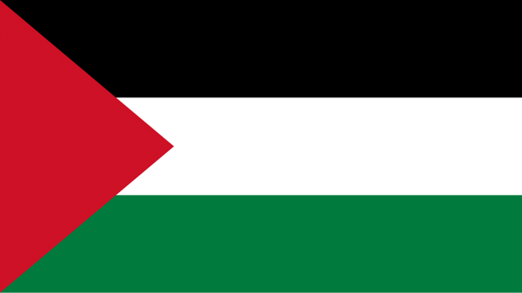
CAMPAGNA ITALIANA
PER LA LIBERAZIONE IMMEDIATA DEI PRIGIONIERI POLITICI SAHARAWI DETENUTI NELLE CARCERI DEL REGNO DEL MAROCCO - PER LA LORO BATTAGLIA DI LIBERTÀ
LIBERIAMOLI
ORA!
La Rete Saharawi
e le Associazioni Italiane di Solidarietà
con il Popolo Saharawi

Slide 2
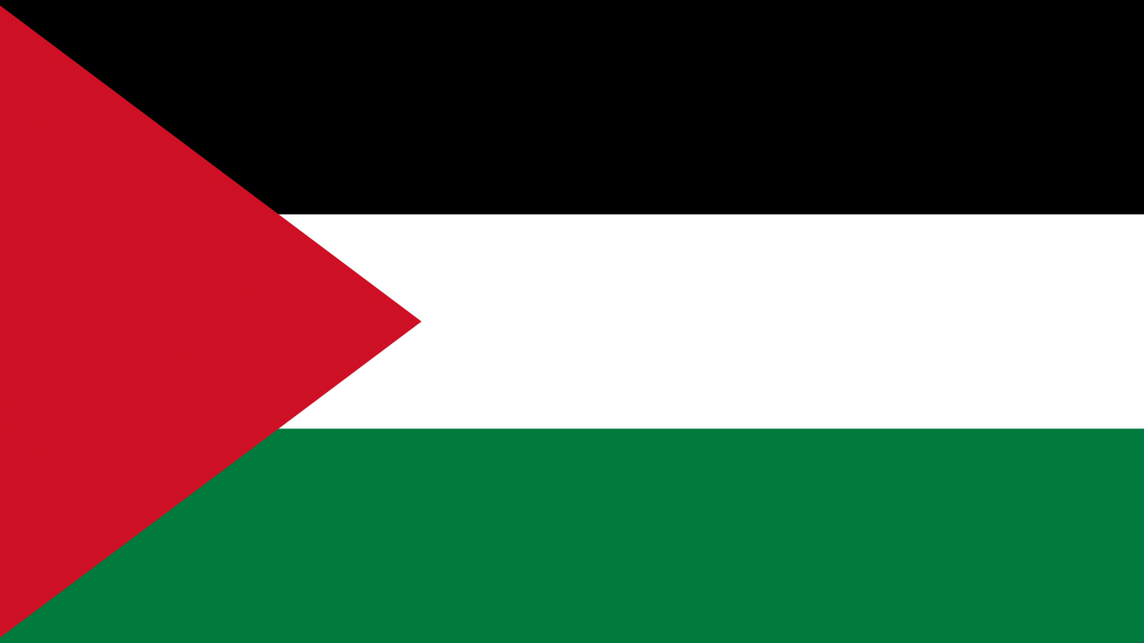
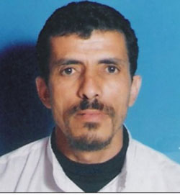
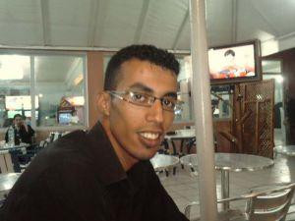
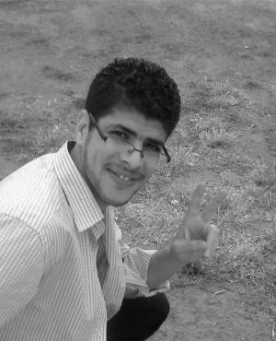
Yahia Mohamed El Hafed
1966
Membro di CODESA
Condannato a 15 anni
El Bachir Khadda
1985 Collaboratore Equipe Media Condannato a 20 anni
Cheikh Banga
1989
Membro di CODESA
Condannato a 30 anni
Prigionieri nella propria terra Progetto di sostegno ai prigionieri politici saharawi
7 novembre 2020 Rete Saharawi
Solidarietà italiana con il popolo saharawi ODV

Slide 3
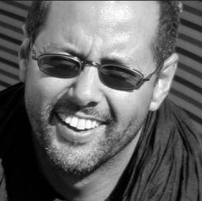
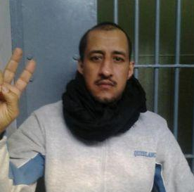
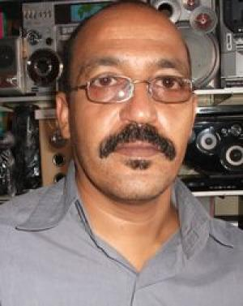
Enaama Asfari
1970
Presidente CORELSO
Condannato a 30 anni
El Houssin Ezzaoui
1975
Comitato Dialogo Gdeim Izik
Condannato a 25 anni
Brahim Ismaili
1970
Presidente CSCMC
Condannato all’ergastolo
Prigionieri nella propria terra Progetto di sostegno ai prigionieri politici saharawi
7 novembre 2020 Rete Saharawi
Solidarietà italiana con il popolo saharawi ODV

Slide 4
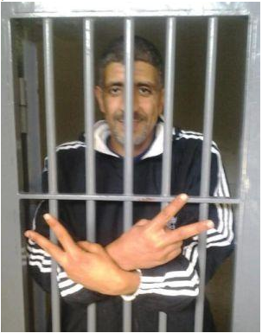
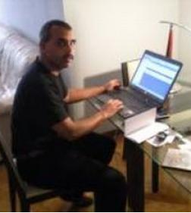
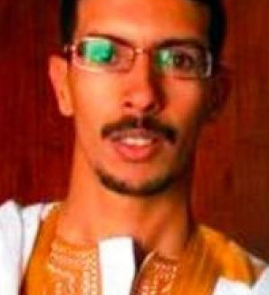
Ahmed Sbaai
1978
Lega Saharawi protezione dei prigionieri politici
Condannato all’ergastolo
Abdallahi Lakfawni
1974
Giornalista Equipe Media
Condannato all’ergastolo
Sidhmed Lemjeyid
1959
Presidente di CSPRON
Condannato all’ergastolo
Prigionieri nella propria terra Progetto di sostegno ai prigionieri politici saharawi
7 novembre 2020 Rete Saharawi
Solidarietà italiana con il popolo saharawi ODV

Slide 5
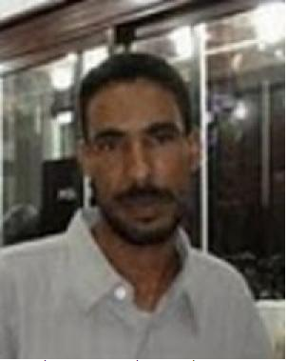
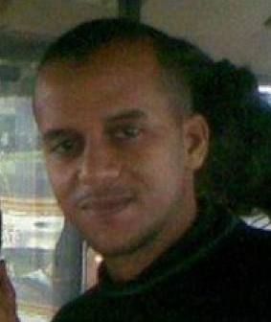
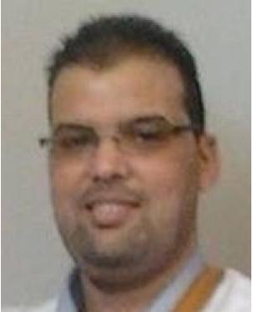
Mohamed Tahlil
1981
Presidente ASVDH
Condannato a 30 anni
Mohamed Lamin Haddi
1985
Giornalista Equipe Media
Condannato a 25 anni
Abdallahi Toubali
1980
Comitato dialogo Gdeim Izik
Condannato a 25 anni
Prigionieri nella propria terra Progetto di sostegno ai prigionieri politici saharawi
7 novembre 2020 Rete Saharawi
Solidarietà italiana con il popolo saharawi ODV

Slide 6
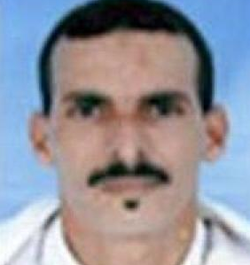
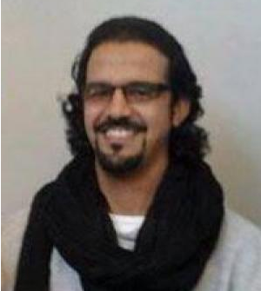
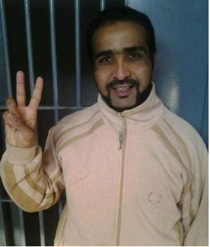
Mohamed El Bachir Boutinguiza
1974
Manifestante di Gdeim Izik
Condannato all’ergastolo
Mohamed Bourial
1976
Comitato dialogo Gdeim Izik
Condannato a 30 anni
Laaroussi Abdeljalil
1978
Condannato all’ergastolo
Prigionieri nella propria terra Progetto di sostegno ai prigionieri politici saharawi
7 novembre 2020 Rete Saharawi
Solidarietà italiana con il popolo saharawi ODV
Notes:
Su Laaroussi non trovo informazioni riguardo al lavoro, nella biografia c’è solo scritto che aveva difficoltà a trovare un lavoro, come molti saharawi

Slide 7
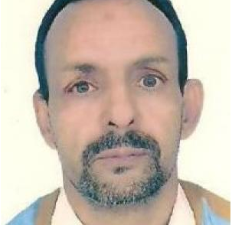
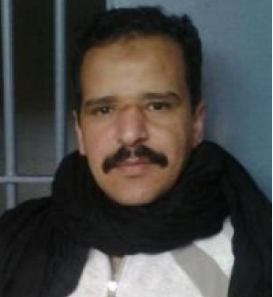
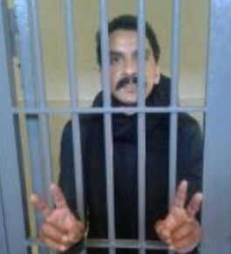
Mohamed Embarek Lefkir
1978
Militante per i diritti umani
Condannato a 25 anni
Mohamed Bani
1969
Condannato all’ergastolo
Sidi Abdallah B'hah
1975
Condannato all’ergastolo
Prigionieri nella propria terra Progetto di sostegno ai prigionieri politici saharawi
7 novembre 2020 Rete Saharawi
Solidarietà italiana con il popolo saharawi ODV
Notes:
Di Mohammed Bani stiamo ancora aspettando la biografia (per sapere di cosa si occupava), così come di Sidi Abdallah

Slide 8
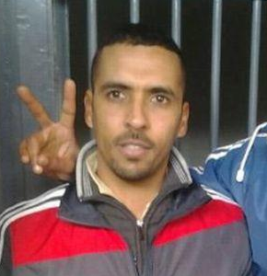
Babait Mohamed Khuna
1981
Manifestante Gdeim Izik
Condannato a 25 anni
Hassan Dah
1987
Corrispondente RASD TV Condannato a 25 anni
LIBERIAMOLI
ORA!
Prigionieri nella propria terra Progetto di sostegno ai prigionieri politici saharawi
7 novembre 2020 Rete Saharawi
Solidarietà italiana con il popolo saharawi ODV

Slide 9
39 prigionieri politici saharawi
nelle carceri marocchine
YAHIA MOHAMED EL HAFED, MOHAMED BANI, ABDELLAHI ABHAH, BOUTANGIZA MOHAMED EL BACHIR, BRAHIM ISMAILI, ABDALAHI LAKHFAOUNI,
SIDI AHMED LAMEJYID, LAAROUSI ABDELJALIL,
AHMED SBAI, ENAAMA ASFARI, BANGA CHEIKH,
BOURIAL MOHAMED, BABIT MOHAMED KHOUNA, HASSAN DAH, ZAOUI LHOUSSEIN, HADI MOHAMED LAMIN, LAFKIR MOHAMED EMBAREK,
KHADA EL BACHIR, MOHAMED TAHLIL,
TOUBALI ABDELLAH, LAASIRI SALEK, BAMBARI MOHAMED,
YAH DADA MOHAMED, ABDELMOULA HAFIDI,
EL KANTAWOUI ELBAR, EL WAHIDI AZIZ, LHOUSSINE EL BACHIR,
WALID SALEK ELBATAL, ESALEK ABDI MBAREK, ELHAFED ERRAYAHI, AGAY DOUIHI, MOHAMED ALI ELKAOURI, ERGUIBI SIDI ELYAZID, ESSALEK BOUSSOULA,
MANSOUR ATHMAN BOOZED ALMOUSAOUI,
MOHAMED HABADI MOHMED FADEL ALKARKAR, MAHFOUDA BAMBA CHREIF LAFGHER, KHATRI BOUJAMAA DADDA,
SIDATI BIGA
LIBERIAMOLI
ORA!

Slide 10
Rappresentanza in Italia R.A.S.D.
Fatima Mahfud rappresenta la R.A.S.D. in Italia, fa parte del Fronte Polisario, movimento ed esercito saharawi impegnato ad ottenere la realizzazione del diritto all'autodeterminazione per il Popolo Saharawi.

Slide 11
http://www.emsahara.com
Équipe Média è un'agenzia di stampa del Sahara Occidentale, che svolge un lavoro clandestino nei territori occupati dal Regno del Marocco.
Tra i suoi obiettivi, la rottura del blocco delle informazioni che il Regno del Marocco esercita nel Sahara occidentale.
Con una squadra di 25 giovani, cinque dei suoi membri sono stati detenuti in Marocco, alcuni dei quali con condanne all’ergastolo, ha prodotto il documentario 3 Stolen Cameras, che ha ricevuto il premio per il miglior cortometraggio documentario al DOK Leipzig Festival. Nel 2019 ha ricevuto il Julio Anguita Parrado International Journalistic Award in Andalusia, Spagna.

Slide 12
L’Associazione
di Solidarietà
con il Popolo Saharawi HURRIA opera nell'area Empolese-Valdesa
e Valdarno inferiore.
http://www.hurria.it
Attiva da oltre 20 anni si e' occupata di diverse attività a sostegno della causa Saharawi, sia di supporto materiale che di sostegno politico attraverso l'interazione con le varie istituzioni italiane. Sostiene il movimento di liberazione anche nei territori occupati del Sahara Occidentale soprattutto attraverso il sostegno della protesta pacifica e nonviolenta e il giornalismo libero.

Slide 13
http://www.retesaharawi.it
La “Rete Saharawi – Solidarietà Italiana con il popolo saharawi ODV” si costituisce ufficialmente nel gennaio 2020.
RETE SAHARAWI
La Rete Saharawi rappresenta l’Italia al Coordinamento Europeo di Solidarietà con il popolo saharawi (EUCOCO) e opera coordinando in Italia i progetti di solidarietà e cooperazione internazionale di molte associazioni impegnate a supporto della popolazione saharawi, tra cui alcune con esperienza pluridecennale. Gli obiettivi della Rete ruotano attorno al diritto all’autodeterminazione dei popoli (basato sulla Risoluzione Onu n. 1514 del 1960), all’applicazione del diritto internazionale, al rispetto dei diritti umani. Le azioni della Rete sono rivolte ai diversi scenari in cui la popolazione saharawi vive: nei territori del Sahara Occidentale occupati dal Marocco; nei territori del Sahara Occidentale sotto il controllo del Fronte Polisario; nei campi profughi saharawi dell’Algeria; nei territori della diaspora saharawi.

Slide 14
Si ringraziano tutti i partecipanti e le Associazioni che condivideranno con noi la Campagna LIBERIAMOLI ORA!
RETE SAHARAWI
Solidarietà italiana con il popolo saharawi ODV
Hurria
Associazione di solidarietà con il Popolo Saharawi
EQUIPE MEDIA

